Slide 1

Java多线程与锁
技术中心
分销开发部
龙海仁
2017年11月28日

Slide 2


Slide 3

基本概念
Java对线程的基本操作
多线程数据访问的一致性合安全性
线程池

Slide 4
基本概念
同步和异步
同步方法一旦开始，必须等待方法调用返回后，才能继续后续的行为
异步方法一旦开始，方法调用就会立即返回，调用者可以继续后续的操作，不会阻碍调用者的工作
并发与并行
多个任务是真是的同时在执行
多个任务交替的在执行，观察者看来像是并行在执行
临界区
表示一种公共资源或者说是共享数据，可以被多个线程使用
阻塞（Blocking）和非阻塞（Non-Blocking）
阻塞和非阻塞用来形容多线程间的相互影响
阻塞：一个线程占用了临界区资源，其他线程必须等待，导致线程挂起
非阻塞：没有一个线程可以阻碍其他线程执行
死锁（Deadlock）、饥饿（Starvation）和活锁（Livelock）
死锁：多个线程彼此占用了各自需要的资源，而且彼此都不肯释放占用的资源
饥饿：一个或者多个线程因种种原因无法获得所需的资源，导致一直无法执行
活锁：两个或者多个线程主动释放资源给他人使用，资源不断的在两个线程中跳动，导致没有一个线程可以同时拿到所有资源而正常执行

Slide 5
并发级别
由于临界区的存在，多线程之间的并发必须受到控制。根据控制并发的策略，可以把并发级别进行分类：阻塞、无饥饿、无障碍、无锁、无等待
阻塞 一个线程是阻塞的，那么在其他线程释放资源之前，当前线程会被挂起无法继续执行。
无饥饿 不公平锁可能导致低优先级的线程产生饥饿，公平锁就不会产生饥饿。
无障碍 无障碍是一种最弱的非阻塞调度。多个线程之间可能不会产生冲突，无障碍的执行，一旦检测到冲突，则进行回滚。
无锁 所有线程都尝试对临界区进行访问，但必须保证有一个线程能够在有限步内完成操作离开临界区
无等待 无锁只要求一个线程在有限步内完成操作，无等待要求所有的线程在有限步内完成操作，这样就不会产生饥饿问题

Slide 6
问题
1. 为什么要提倡多线程编程，并行程序的好处？
2. 进程与线程，线程实现的方式？

Slide 7
并行程序的好处
发挥多核处理器的强大能力
建模的简单性
异步事件的简化处理

Slide 8
进程与线程
进程：是计算机中的程序关于某数据集合上的一次运行活动，是系统进行资源分配和调度的基本单位，是操作系统结构的基础，在当代面向线程设计的计算机结构中，进程是线程的容器。
线程：线程是轻量级的进程，是程序执行的最小单位，各个线程可以共享进程的资源（内存地址、IO等），又可以单独调度（线程是CPU调度的基本单位）。

Slide 9
线程的实现
使用内核线程实现
使用用户线程实现
使用用户线程加轻量级进程混合实现
Java线程的实现 Java线程在JDK 1.2之前， 是基于称为“绿色线程” （Green Threads） 的用户线程实现的， 而在JDK 1.2中，线程模型替换为基于操作系统原生线程模型来实现。因此， 在目前的JDK版本中， 操作系统支持怎样的线程模型，在很大程度上决定了Java虚拟机的线程是怎样映射的， 这点在不同的平台上没有办法达成一致， 虚拟机规范中也并未限定Java线程需要使用哪种线程模型来实现。

Slide 10
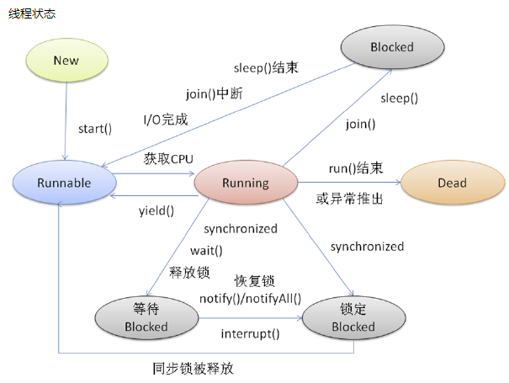
Java对线程的基本操作
Java线程的生命周期

Slide 11
线程的基本操作
先建线程
继承Thread，重写run（）方法
实现Runnable接口
通过线程池
终止线程
使用stop（），即将弃用。stop（）方法太过于暴力，强行把执行到一半的线程终止，可能会引起一些数据不一致的问题。
线程中断 在Java中，线程中断是一种重要的线程协作机制。线程中断不会使线程立即退出，而是给线程发一个通知，告知线程希望他退出。 线程中断相关的方法：
public void interrupt() ：中断线程
public static boolean interrupted()：判断是否被中断
public static boolean interrupted() ：判断是否被中断，并清除当前中断状态
注意：Thread.sleep()方法由于中断而抛出异常，此时，他会清除中断标记，所以在异常处理中，再次设置中断标记。

Slide 12
等待（wait）和通知（notify）
为了支持多线程间的协作，JDK提供了等待（wait）和通知（notify）方法，这两个方法属于Object中的方法，所有对象都可以调用这两个方法。
当一个线程在一个对象实例上调用了wait（）方法后，当前线程就会在这个对象上等待，线程会一直等待到其他线程调用了notify（）方法。
注意：
无论是wait还是notify必须包含在对应的synchronized语句中，首先获取到目标对象的一个监视器。如果一个线程调用了object.wait()，那么它就会进入object对象的等待队列。
Object.wait（）和Thread.sleep()都可以让线程等待若干时间，wait可以被唤醒和释放目标对象的锁，Thread.sleep()不会释放任何资源。
挂起（suspend）和继续执行（resume）线程
不推荐使用，线程挂起不会释放任何锁资源。 改进：可以使用wait和notify实现相应的功能
等待线程结束（Join）和谦让（yield）
一个线程依赖另一个线程，使用join方法依赖一个线程进来，当前线程必须等待依赖线程执行完毕，才能继续执行。
静态方法yield方法，让当前线程让出CPU，但是还会参与CPU资源的争夺。

Slide 13
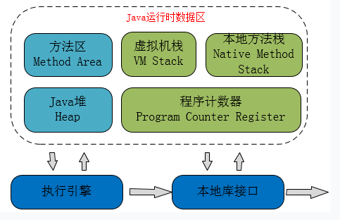
多线程数据访问一致性和安全性
Java 内存区域

Slide 14
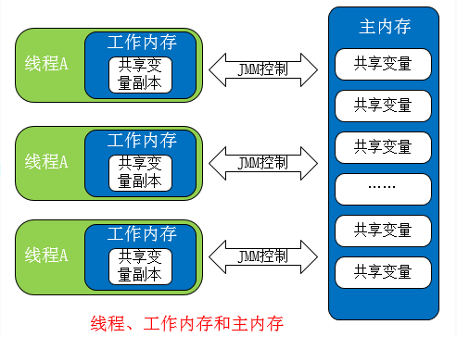
Java内存模型（JMM）
Java内存模型(即Java Memory Model，简称JMM)本身是一种抽象的概念，并不真实存在，它描述的是一组规则或规范，通过这组规范定义了程序中各个变量（包括实例字段，静态字段和构成数组对象的元素）的访问方式。

Slide 15
原子性、 可见性与有序性
Java内存模型是围绕着在并发过程中如何处理原子性、 可见性和有序性这3个特征来建立的 。
原子性 原子性是指一个操作是不可中断的，即使是在多个线程一起执行的时候，一个线程一旦开始，就不会被其他线程干扰。
可见性 可见性是指一个线程修改了一个共享变量的值，其他线程是否能够立即知道这个修改。
有序性 如果在本线程内观察， 所有的操作都是有序的； 如果在一个线程中观察另一个线程， 所有的操作都是无序的。

Slide 16
Java有序性原则：happen-before规则
程序顺序性原则：一个线程内保证语义的串行性
volatile 规则：volatile变量的写，先发生于读，这保证了volatile变量的可见性
锁规则：解锁（unlock）必然发生在随后加锁（lock）前
传递性：A先于B，B先于C，那么A必然先于C
线程的start（）方法先于它的每一个动作
线程的所有操作先于线程的终结（Thread.join()）
线程的中断（interrupt（））先于被中断的代码
对象的构造函数执行、结束先于finalize（）方法

Slide 17
volatile内存语义
可见性
保证被volatile修饰的共享变量对所有线程总是可见的，也就是当一个线程修改了一个被volatile修饰共享变量的值，新值总是可以被其他线程立即得知。
禁止指令重排序优化。
volatile修饰的变量， 赋值后多执行了一个“lock” 操作， 这个操作相当于一个内存屏障， 只有一个CPU访问内存时， 并不需要内存屏障； 但如果有两个或更多CPU访问同一块内存， 且其中有一个在观测另一个， 就需要内存屏障来保证一致性了。
注意：
由于volatile变量只能保证可见性， 仍然要通过加锁（使用chronized或java.util.concurrent中的原子类） 来保证原子性。

Slide 18
互斥锁（synchronized）
用法
修饰实例方法，作用于当前实例加锁，进入同步代码前要获得当前实例的锁
修饰静态方法，作用于当前类对象加锁，进入同步代码前要获得当前类对象的锁(其锁就是当前类的class对象锁)
修饰代码块，指定加锁对象，对给定对象加锁，进入同步代码库前要获得给定对象的锁。
synchronized底层语义原理
Java 虚拟机中的同步(Synchronization)基于进入和退出管程(Monitor)对象实现
同步代码块有明确的 monitorenter 和 monitorexit 指令指明
同步方法是由方法调用指令读取运行时常量池中方法的 ACC_SYNCHRONIZED 标志来隐式实现的
Java虚拟机对synchronized的优化
偏向锁
轻量级锁
自旋锁
锁消除

Slide 19
重入锁：ReentrantLock
显示的加锁和释放锁，灵活性好
一个线程可以连续获得同一把锁
锁定方法：
lock.lock()//获得锁，如果锁已经被占用，则等待
lock.lockInterruptibly();//获得锁，但优先响应中断
lock.tryLock(5, TimeUnit.SECONDS)//在给定的时间内获得锁
lock.tryLock()//尝试申请锁，成功返回true，否则返回false，不会引起线程等待，立即返回
unlock()//释放锁
重入锁的实现中包含三个主要因素
原子状态：使用CAS操作来存储当前锁的状态，判断锁是否已经被别的线程持有。
等待队列：所有请求锁的线程，会进入等待队列进行等待，待有线程释放锁后，系统就能从等待队列中唤醒一个线程继续工作。
阻塞原语：park（）和unpark（），用来挂起和恢复线程。

Slide 20
Condition条件
利用Condition对象，可以让线程在合适的时候等待，或者在某一个特定的时刻得到通知，继续执行
主要方法：
await（）：使当前线程等待，并释放当前锁；直到其他线程中使用了signal（），线程会重新获得锁，当线程被中断时也会跳出等待
awaitUninterruptibly（）：与await一样，但是不会响应中断
signal（）：用户唤醒一个等待中的线程
signalAll（）：

Slide 21
CAS 比较交换，与众不同的并发策略
CAS算法：包含三个参数CAS（V，E，N），V表示要更新的变量，E表示预期值，N表示新值
Java中的指针UnSafe类
allocateMemory、reallocateMemory、freeMemory分别用于分配内存，扩充内存和释放内存；
可以定位对象某字段的内存位置，也可以修改对象的字段值，即使它是私有的；
线程挂起与恢复，对线程的挂起操作被封装在 LockSupport类中；
CAS操作：是通过compareAndSwapXXX方法实现的

Slide 22
AQS工作原理概要
AbstractQueuedSynchronizer又称为队列同步器(后面简称AQS)，它是用来构建锁或其他同步组件的基础框架，内部通过一个volatile int类型的成员变量state来控制同步状态。
AQS作为基础组件，对于锁的实现存在两种不同的模式，即共享模式(如Semaphore)和独占模式(如ReetrantLock)，无论是共享模式还是独占模式的实现类，其内部都是基于AQS实现的，也都维持着一个虚拟的同步队列，当请求锁的线程超过现有模式的限制时，会将线程包装成Node结点并将线程当前必要的信息存储到node结点中，然后加入同步队列等会获取锁，而这系列操作都有AQS协助我们完成，这也是作为基础组件的原因，无论是Semaphore还是ReetrantLock，其内部绝大多数方法都是间接调用AQS完成的。

Slide 23
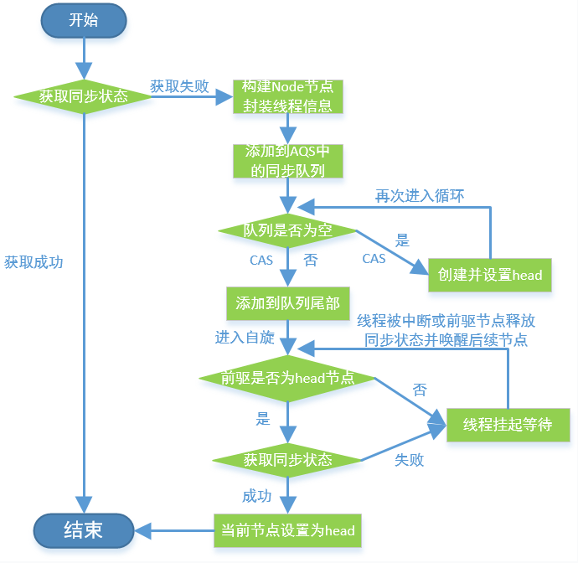
基于并发AQS的重入锁ReentrantLock流程

Slide 24
线程复用：线程池
线程过多对性能的影响
线程数量过大，会耗尽CPU和内存资源
创建和关闭线程需要花费过多时间
大量线程回收会给GC带来压力，延长GC停顿时间
线程池的优点
避免线程的创建和销毁带来的性能开销。
避免大量的线程间因互相抢占系统资源导致的阻塞现象。
能够对线程进行简单的管理并提供定时执行、间隔执行等功能。
线程池接口及类说明
Executor ：Java里面线程池的顶级接口
ExecutorService：真正的线程池接口
ThreadPoolExecutor： ExecutorService 的默认实现
Executors ：线程池工具类

Slide 25
Executors 提供四种方式创建线程池
newFixedThreadPool（）：返回一个固定线程数量的线程池，新任务到达时，如有空闲线程则执行，没有空闲线程则将任务放入任务队列。
newSingleThreadExecutor（）：返回只有一个线程的线程池，新任务到达时任务会被保存到任务队列，待线程空闲时按照先进先出的顺序执行队列中的任务。
newCachedThreadPool （）：返回一个可根据需要创建新线程的线程池。
newScheduledThreadPool（）： 创建一个大小无限的线程池，此线程池支持定时以及周期性执行任务的需求。

Slide 26
线程池默认实现：ThreadPoolExecutor
构造方法
public ThreadPoolExecutor(int corePoolSize, int maximumPoolSize, long keepAliveTime, TimeUnit unit, BlockingQueue<Runnable> workQueue, ThreadFactory threadFactory, RejectedExecutionHandler handler)
参数说明
corePoolSize：指定了线程池中的线程数量
maximumPoolSize：指定了线程池中最大的线程数量
keepAliveTime：当线程池中的线程数量超过corePoolSize时，多余的空闲线程存活的时间
unit：keepAliveTime的单位
workQueue：任务队列，被提交当尚未被执行额任务
treadFactory：线程工厂
handler：拒绝策略，任务太多来不及处理，如何拒绝任务

Slide 27
任务队列的几种实现
SynchronousQueue：没有容量，总是将新任务提交给线程执行，没有空闲线程则新建线程，大于最大线程数，则执行拒绝策略
ArrayBlockingQueue：有界队列，如果线程池中的实际的线程数量小于corePoolSize，则优先创建线程，若大于corePoolSize，则将新任务加入队列，若队列已满，在线程数量不大于maximumPoolSize的情况下，创建线程，否则执行拒绝策略
LinkedBlockingQueue：无界队列，和ArrayBlockingQueue类似，只是队列除非资源耗尽，否则不会出现如队列失败的情况
PriorityBlockingQueue：优先队列

Slide 28
JDK提供的四种拒绝策略
AbortPolicy：直接抛出异常，阻止系统正常工作
CallerRunsPolicy：只要线程池不关闭，直接调用线程运行当前被丢弃的任务
DiscardOledestPolicy：丢弃最老的一个请求
DiscardPolicy：丢弃无法处理的任务

Slide 29
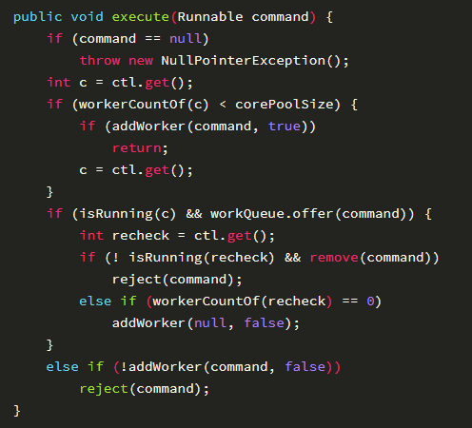
线程池的核心调度
workerCountOf（）取得当前线程池的线程总数，当线程总数小于corePoolSize时，会将任务通过addWorker（）直接调度任务，否则通过workQueue.offer()进入等待队列，如果进入等待队列失败，则把任务交给线程池，如果线程池中线程数量已经达到最大值，则执行拒绝策略。

Slide 30
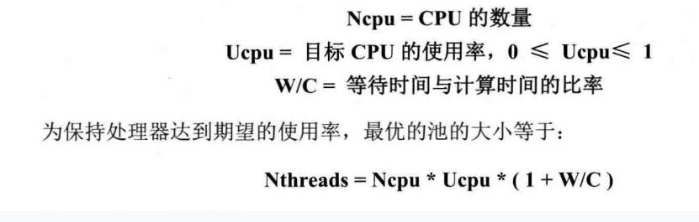
优化线程池的线程数量
过大或过小的线程数量都无法发挥最优的系统性能

Slide 31


